Slide 1
OK26 Gennemgang af det kommunale område

Slide 2

Det generelle forlig med KL - hovedpunkter
Rammen for OK26 og Bæredygtig fleksibel løndannelse – lederpulje
Ny Frit valg fra 1. januar 2028 – omlægning af 6. ferieuge og særlig feriegodtgørelse
Barns 3. sygedag og ændrede Barselsregler
Ændringer i Rammeaftale om kontraktansættelse af chefer

Slide 3
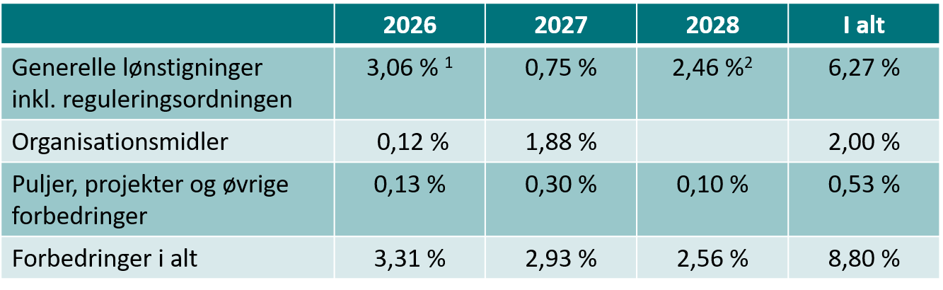
Den generelle ramme, 2% til lederoverenskomsten og BFL Lederpulje
2 % til lederoverenskomsten pr. 1. april
De 2 % af lederlønsummen afsat til specielle forhandlinger udgjorde 63.150.304
Særlig lederpulje:
Parterne blev som led i drøftelserne om bæredygtig fleksible løndannelse enige om at afsætte en særlig pulje til ledere udover de 2%.
Heraf blev afsat 62.892.645 kr. varigt pr. 1. april 2027 til skolelederforeningen
Inkl. teknisk korrektion på 0,2% vedr. manglende indregning af fritvalgsindbetalinger på en del af det private arbejdsmarked i Danmarks Statistiks opgørelse af den private lønudvikling
Inkl. 0,16% i januar 2029.
Hertil kommer en forventet reststigning på 0,2 % årligt i OK-perioden og dermed en samlet økonomisk ramme på 9,2 % ekskl. den tekniske korrektion på 0,2 %

Slide 4
Ny generel frit valg ordning – ikke at forveksle med fritvalgstillæg
Fritvalgsordning på det kommunale arbejdsmarked med virkning fra 1. januar 2028 – som er en omlægning af 6. ferieuge og den særlige feriegodtgørelse
Den ansatte kan vælge at få fritvalgslønkontoen udbetalt som løn, indbetalt til pensionsordning eller udbetalt i forbindelse med afholdelse af frihed
Alle har ret til 5 dages frihed uden løn men med mulighed for udbetaling fra fritvalgslønkontoen
Seniorer har ret til seniorfrihed svarende til 2-4 dage (visse har aftalt supplerende seniorfrihed) og ansatte, der ikke har ret til omsorgsdage og/eller ret til seniorfrihed har ret til én fritvalgsdag
Vores nuværende fritvalgstillæg slås sammen med denne ordning fra 1. januar 2028

Slide 5
Nye regler for barn syg og barsel
Forbedrede muligheder for fravær ved barns sygdom
Ny mulighed for fravær med løn i forbindelse med barnets 3. sygedag
Mulighed for fravær med løn på den dag, hvor man kaldes hjem til sit syge barn (hjemkaldelsesdagen). Dvs. tæller ikke som 1. sygedag
Forbedrede barselsvilkår
Lønretten i forældreorlovsperioden udvides med 2 deleuger – fra 6 til 8 uger
Lønret til sociale forældre, nærtstående familiemedlemmer og far/medmor inden for de første 10 uger
Forbedrede lønrettigheder ved børns hospitalsindlæggelse og tidligt hjemmeophold
Forbedrede lønrettigheder for aleneforældre med eneforældremyndighed

Slide 6
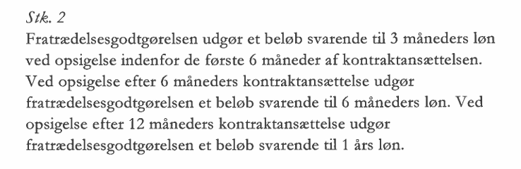
Ændringer i Rammeaftale om kontraktansættelse af chefer
Parterne i chefaftalen indgik et forlig, som får konsekvenser for kontraktansatte skoleledere, som ansættes efter 1. april 2027.
Ny bestemmelse:
Som kompensation fik Skolelederforeningen tillagt varige midler på 405.000 kr. pr. 1. april 2027

Slide 7
Skolelederforeningens specielle forlig
Markant lønløft 1. april 2027 – prioritering af mellemledere
Pensionsforhøjelse til alle
Forhøjelse af fritvalgstillæg til alle
Formaliserede drøftelser om ledernes arbejdsmiljø med lokalformanden i centrum for drøftelserne

Slide 8
Grundlønsforhøjelser pr. 1. april 2027
Grundløn pr. 1. april 2026 | Grundløn pr. 1. april 2027 | Forhøjelse | Forhøjelse pr. mdr. niveau 1.4.26
46 + 19.400 kr. | 46 + 35.400 kr. | 16.000 kr. | 2.205 kr.
48 + 7.600 kr. | 48 + 23.600 kr. | 16.000 kr. | 2.205 kr.
49 + 5.200 kr. | 49 +15.200kr. | 10.000 kr. | 1.378 kr.
50 + 5.200 kr. | 50 + 7.200 kr. | 2.000 kr. | 276 kr.

Slide 9
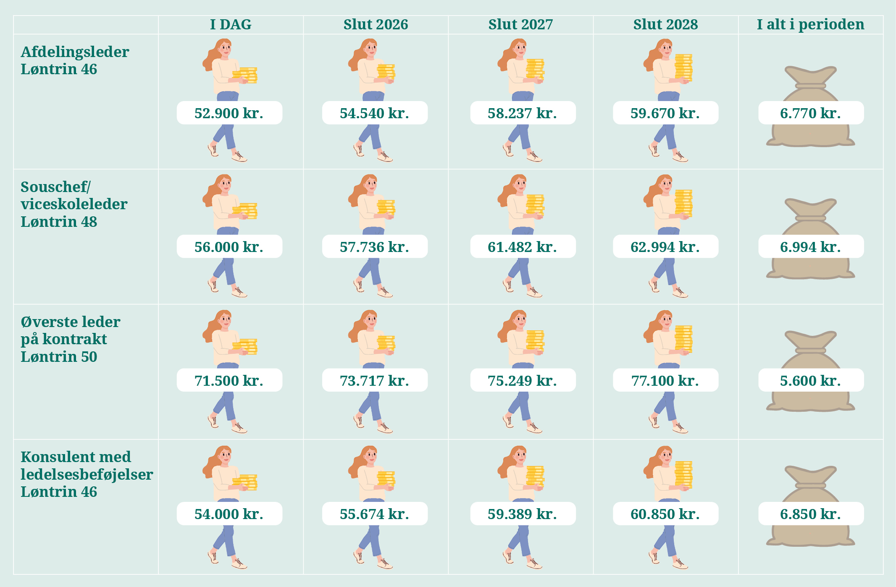
Lønstigninger i OK26 perioden (eksempler)
I grafikken har vi taget udgangspunkt i 4 grupper og den landsdækkende gennemsnitsløn for disse grupper.
Der er tale om den samlede løn inkl. lokalt aftalte tillæg ex. pension.

Slide 10
Pensionsforhøjelse
Pensionsbidraget i lederoverenskomsten forhøjes pr. 1. april 2027 med 0,15 % fra 17,3 % til 17,45 %

Slide 11
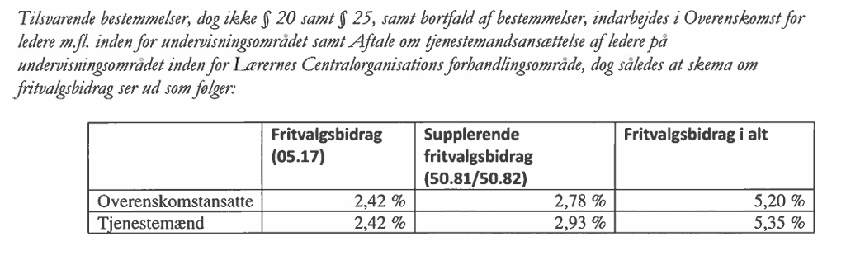
Forhøjelse af fritvalgstillæg for ledere pr. 1. april 2027
Det nuværende fritvalgstillæg hæves med 0,98% fra 1,7% til: 2,68%
Fra den 1. januar 2028 indgår fritvalgstillægget i den nye fritvalgsordning.
Grunden til, at det supplerende fritvalgsbidrag ikke i den nye model er 2,68% skyldes en teknisk omregning af lønbegreber.

Slide 12
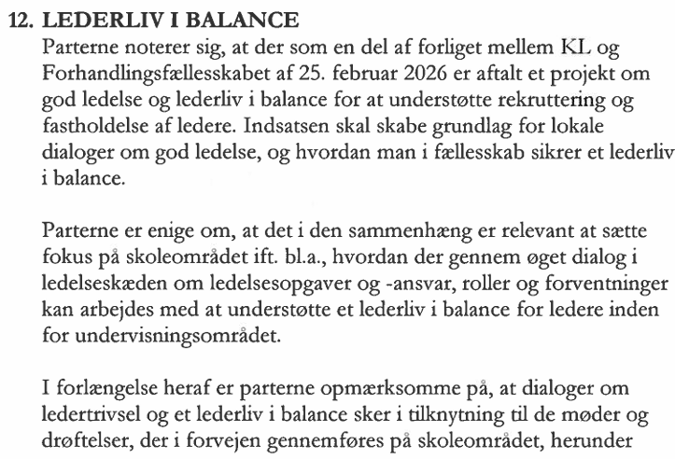

Bæredygtigt lederliv – Et lederliv i balance

Slide 13
Afstemning
Skolelederforeningens formandskab og HB bakker klart op om, at medlemmer stemme ja.
Afstemningen skydes i gang fredag den 10. april 2026 med direkte link til afstemningen.
Mere info kommer i nyhedsbrevet og på hjemmesiden

